Slide 1
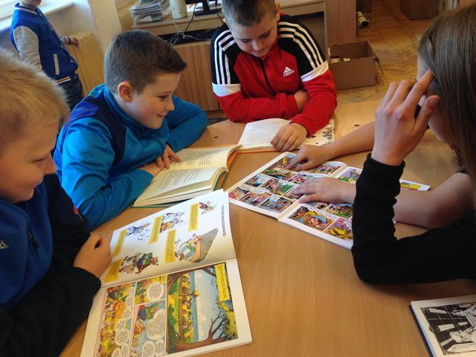
05.09-16.09 PREZENTACJE ZAJĘĆ DODATKOWYCH

Slide 2
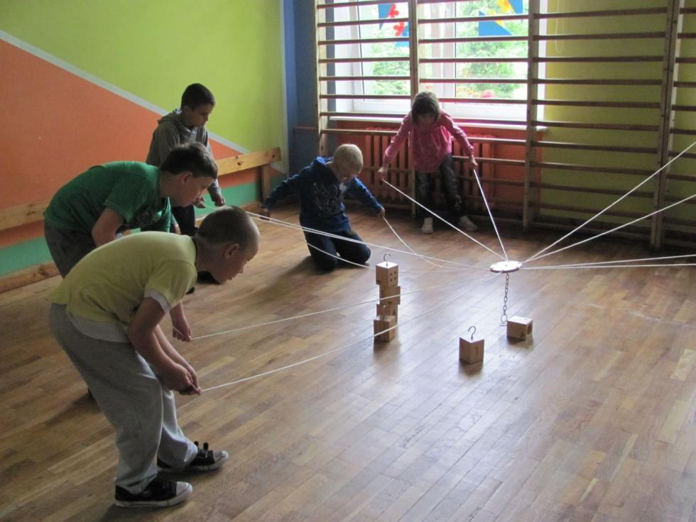
19.09 POCZĄTEK ZAJĘĆ DODATKOWYCH

Slide 3
17.09-ZAWODY ROWEROWE

Slide 4
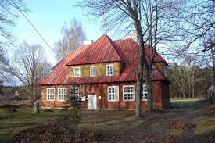
WYJAZD INTEGRACYJNY-KLASY 4 RUDAWKA

Slide 5
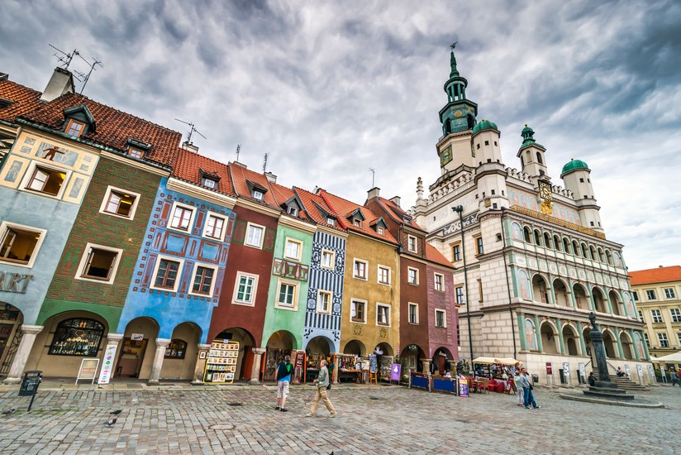
WYJAZD INTEGRACYJNY-KLASY 5 POZNAŃ

Slide 6
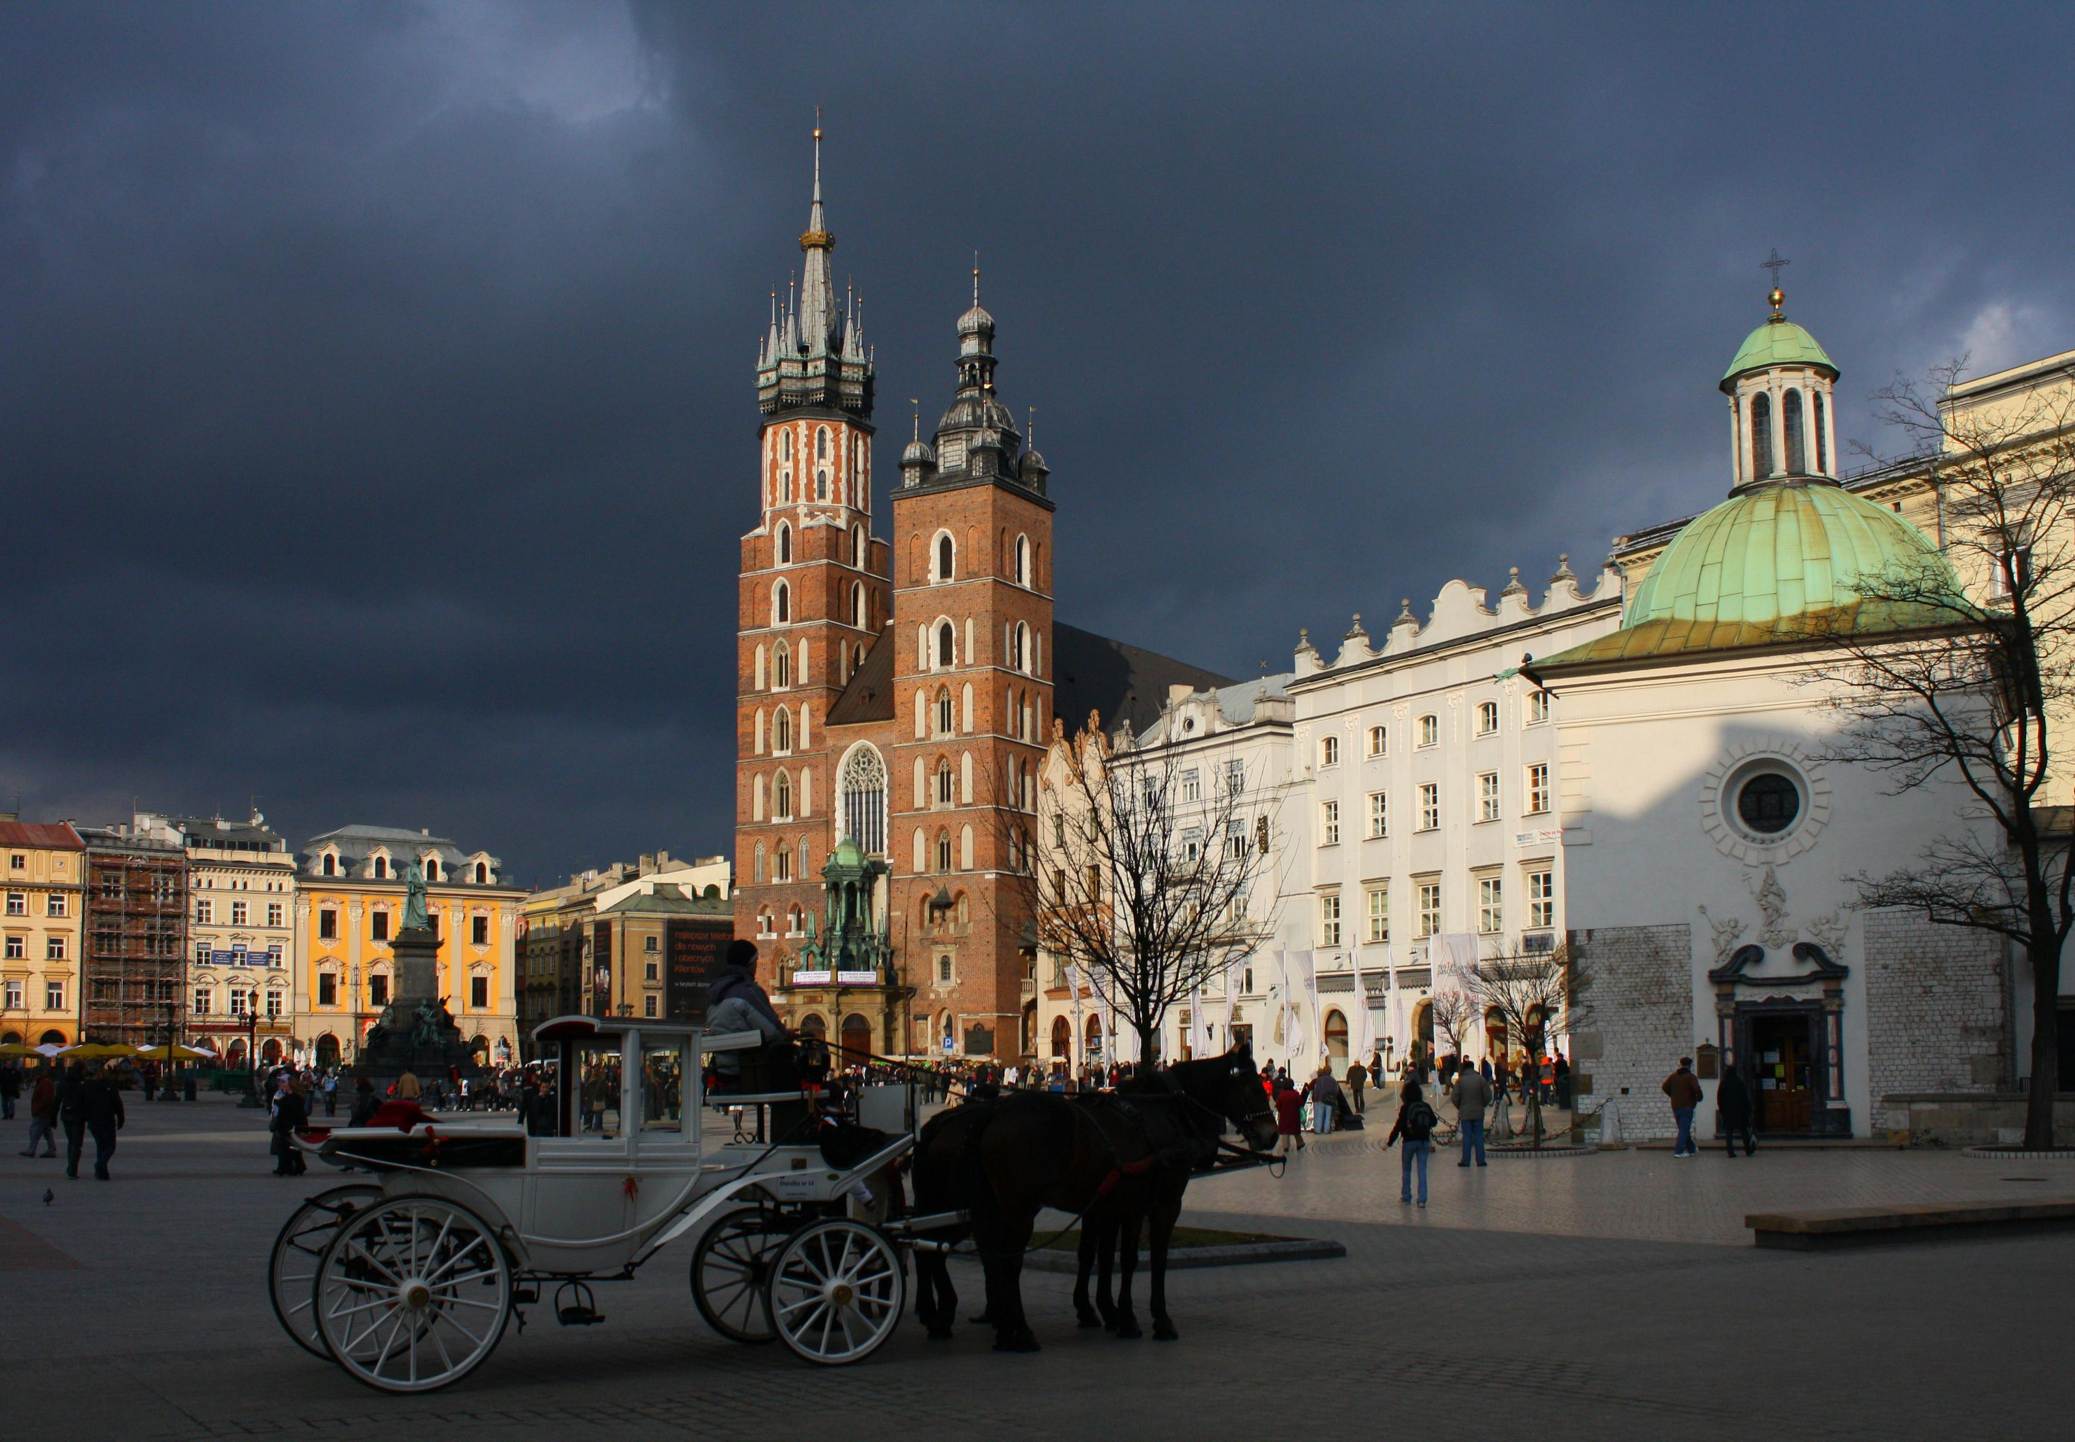
WYJAZD INTEGRACYJNY-KLASY 6 WIELICZKA/KRAKÓW

